Slide 1


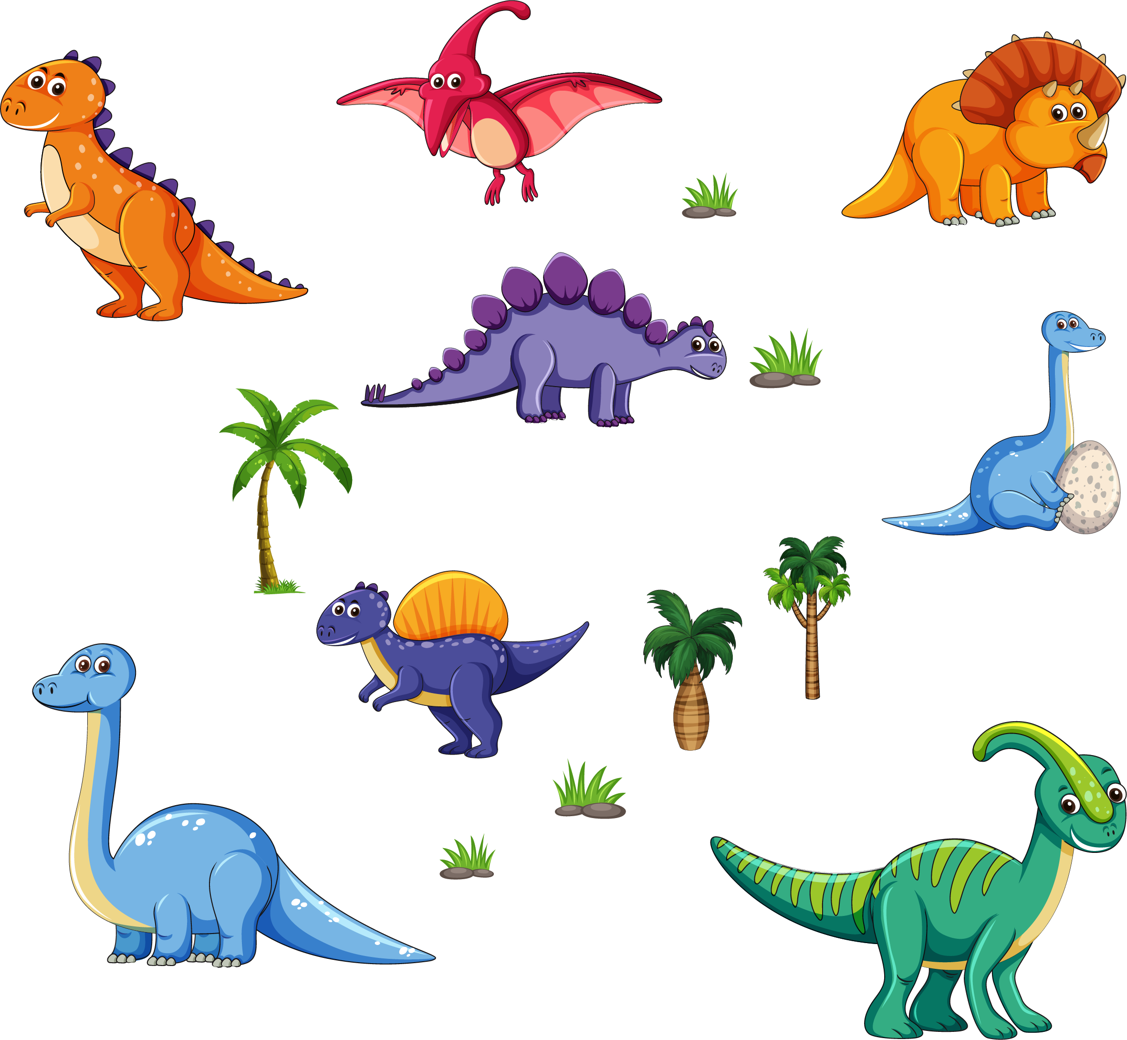

Trang 95 - 96

Slide 2
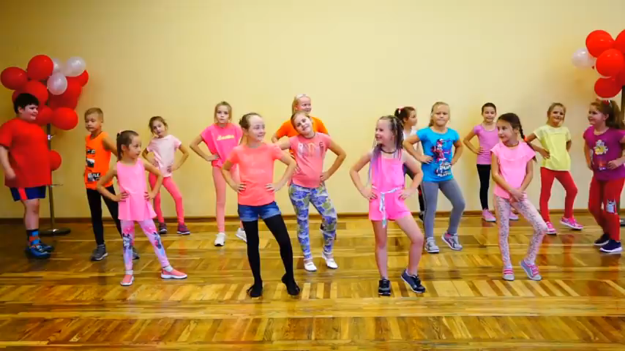

Slide 3
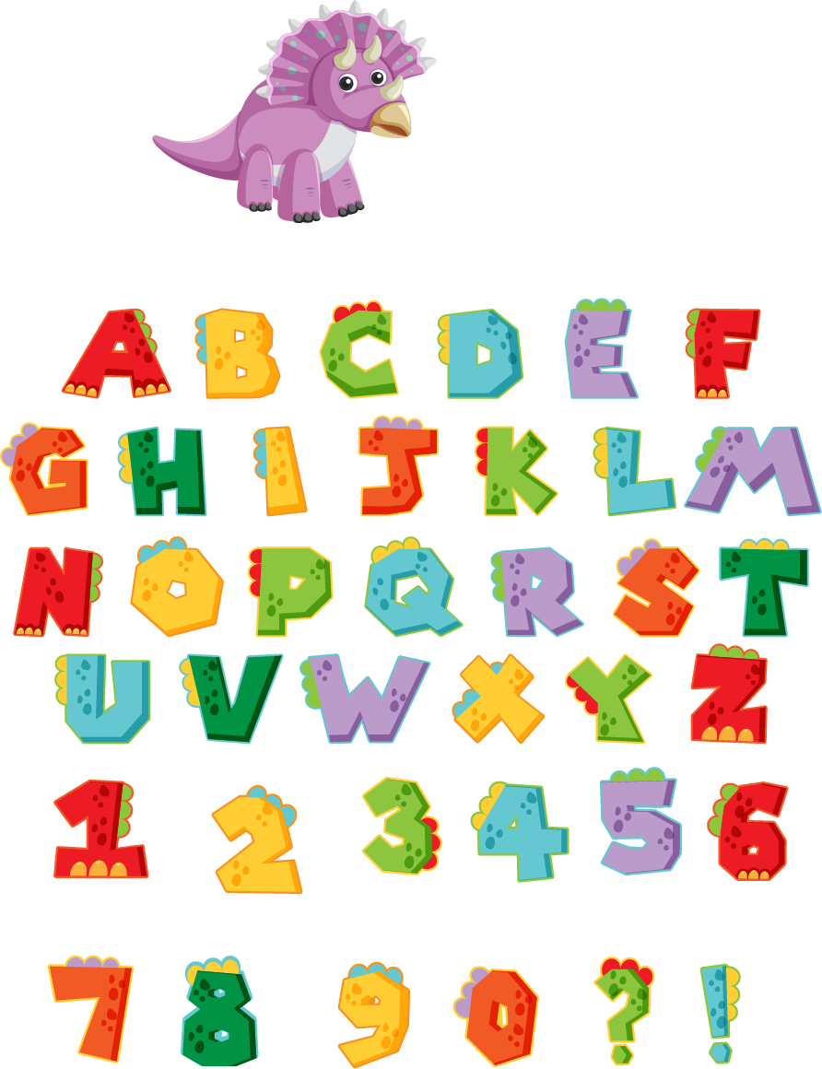
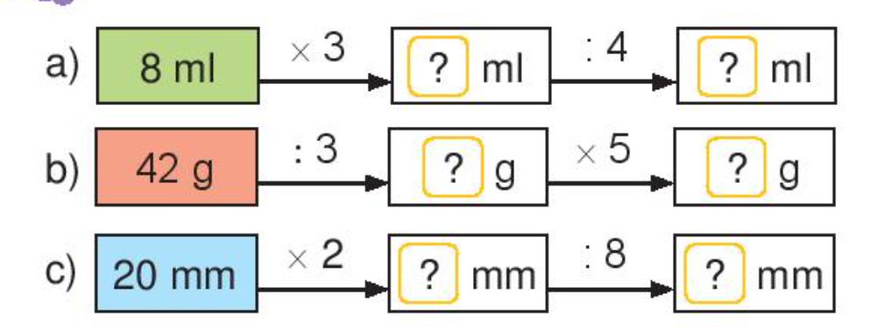
Số
?
24
6
14
70
40
5

Slide 4
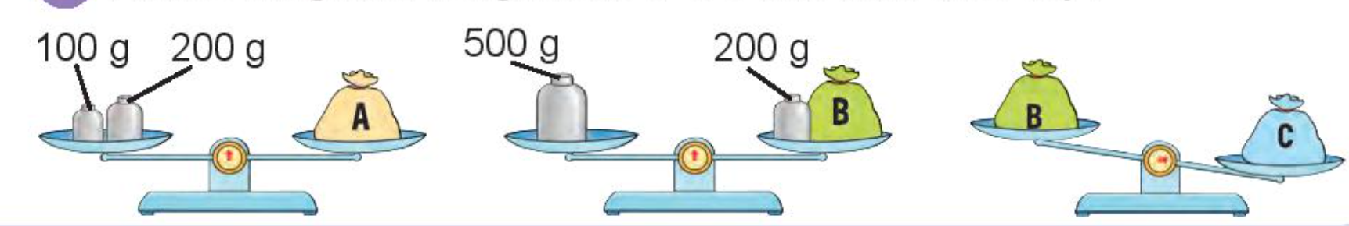
Túi nào nặng nhất trong ba túi A, B, C như hình dưới đây?
300 g
300 g
300 g
?
Túi C nặng hơn túi B.
Vậy túi C nặng nhất.

Slide 5
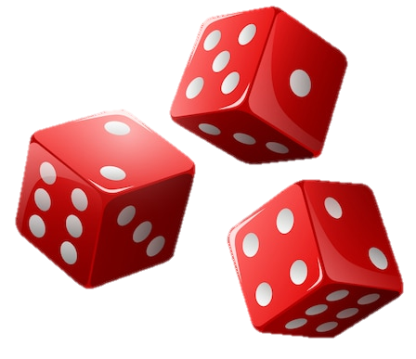
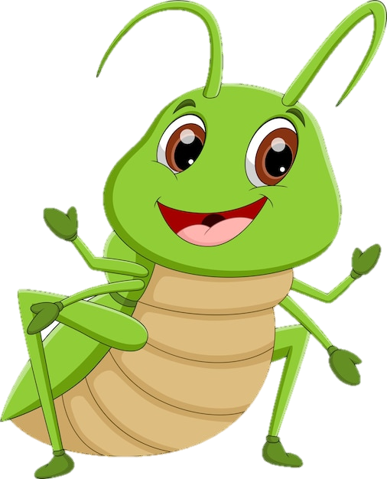
DẾ MÈN PHIÊU LƯU KÍ
Cách chơi
Chơi theo nhóm
Người chơi bắt đầu từ ô XUẤT PHÁT Khi đến lượt, người chơi gieo xúc xắc. Đếm số chấm ở mặt trên xúc xắc rồi di chuyển số ô bằng số chấm đó. Nếu đến ô có hình con vật thì di chuyển theo hướng mũi tên.
Nêu kết quả của phép tính tại ô đi đến, nếu nêu sai kết quả thì phải quay về ô xuất phát trước đó.
Trò chơi kết thúc khi đưa dế mèn đi được đúng một vòng, tức là trở lại ô XUẤT PHÁT.

Slide 6
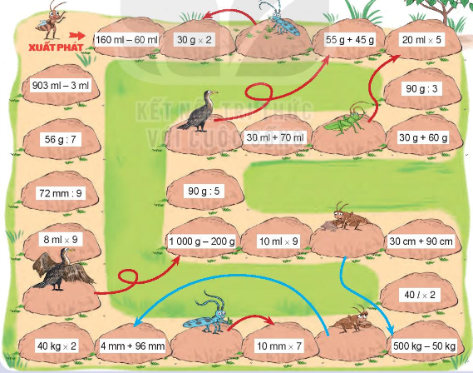

Slide 7


